Slide 1
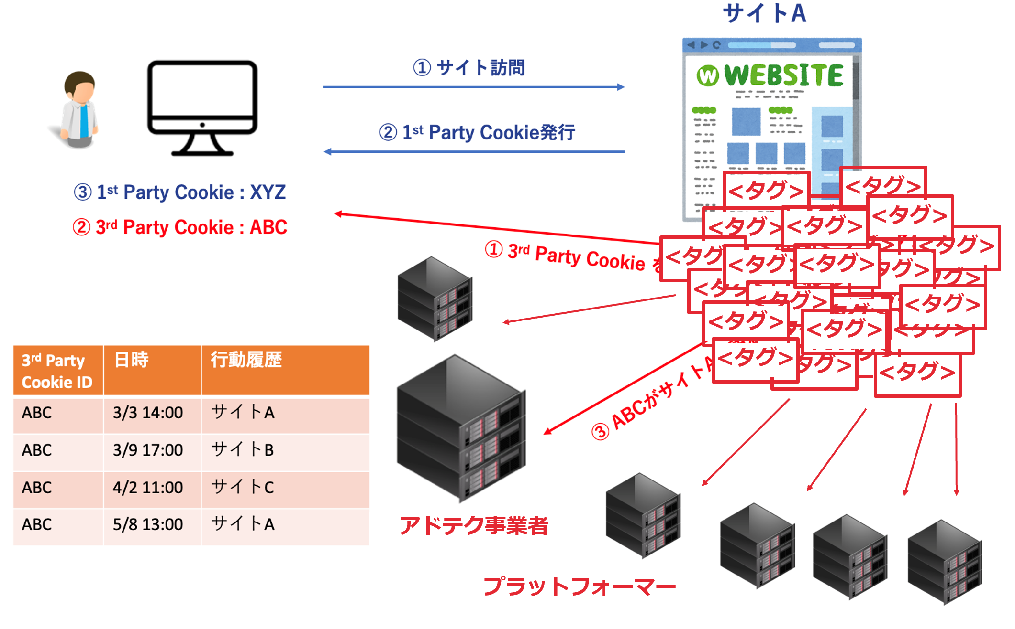
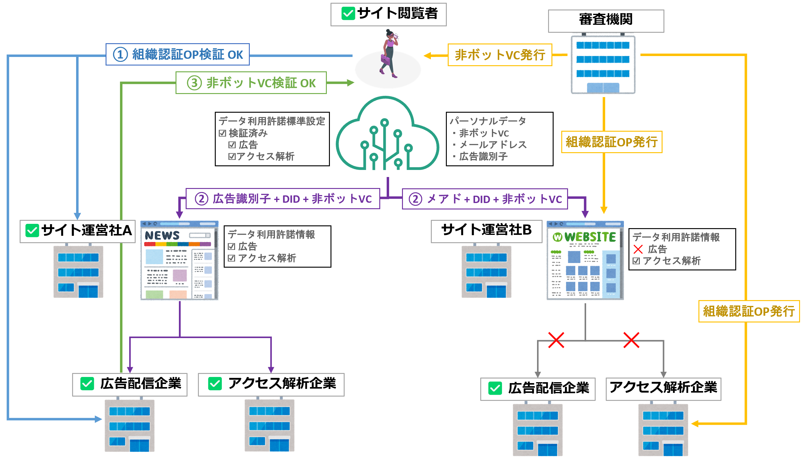
オンラインマーケティングにおけるパーソナルデータの流通（株式会社DataSign）（1/2）
現在の課題（ペインポイント）
Trusted Webの実現により解決する内容
Webサイト閲覧者に対する広告表示などのオンラインマーケティングの場において、サイト閲覧者（利用者）の行動履歴等パーソナルデータが本人の知らない内に様々な事業者に収集されている。また、オンラインマーケティング事業者（サイト運営者、アドテク事業者等）にとっても収集するデータが正しいデータなのか分からない状態にある。
サイト閲覧者は知らないうちに自分のパーソナルデータが不正な第三者によって収集・利用されている
サイト運営者はアドテク事業者の正当性を確認できず、収集したサイト訪問者（生活者）の情報が不正なアドテク事業者に渡ってしまうなど、適切な制御ができていない
アドテク事業者は、サイト閲覧者を装って広告効果があるように見せかけるボット¹等の存在によって、広告詐欺などの被害が出ている
生活者が自らのパーソナルデータをコントロール（利用に関する合意形成と履行の確認）でき、パーソナルデータを活用する事業者の正当性やデータそのものの正当性を検証できる仕組みを構築する。
生活者自身がオンラインマーケティングで利用されるパーソナルデータとその提供先を管理できる
生活者、サイト運営者、アドテク事業者のそれぞれが自己の正当性に関する第三者からの証明書を持ち、お互いに確認・検証できる
相手方の正当性を確認・検証できない場合は、都度データの提供・利用について合意形成を行う
課題解決前のスキーム図（As-Is）
本実証ユースケースのスキーム図（To-Be）
1）人間を模した操作や作業を行うソフトウェアやシステムのこと。本ユースケースではサイト閲覧者（人間）を装いWebサイト・広告の不正な閲覧数を増加させるものを指す

Slide 2
オンラインマーケティングにおけるパーソナルデータの流通（株式会社DataSign）（2/2）
検証を行う
データ
パーソナルデータの不正取得の課題を解決するために、組織の正当性を検証できた場合にスムーズにデータを渡すことができるようにした
アドフラウド対策においては、非ボット証明をサイト閲覧者が提示することで、サイト運営者・アドテク事業者がアクセスを検証できるようにした
要検証の課題 | 検証対象 | 検証方法 | 検証者
サイト閲覧者データの不正取得 | サイト運営者およびアドテク事業者 | 審査機関により発行されたサイト運営者およびアドテク事業者のOP¹を検証する | サイト閲覧者
ボットによるアドフラウド | サイト閲覧者 | 非ボット証明発行機関により発行された非ボットVC²を検証する | サイト運営者およびアドテク事業者
合意形成/
トレース
パーソナルデータの利用範囲について、正当性が認証された組織には、事前に合意した内容でスムーズにデータを提供でき、またその取得や利用をトレースし、合意の取り消しによって無効化することのできるシステムを開発した
主な成果
オンラインマーケティングにおけるパーソナルデータの流通に対し、 DID³/VC/DWN⁴/OPを用いることで現在の課題を解決し得ることを、実際にシステムを構築することを通じて実証することができた
Originator Profile（OP）を使用して組織の認証を行うことで、汎用的な仕組みを検討した。また、現状のOPに対して不足している部分等をフィードバックすることで、より多くのユースケースでOPが利用されるよう貢献した
DID、VCやDWNのライブラリは開発途上のものが多く実装されていない機能や、定まっていないルールが散在しており現時点での開発は困難なものが多かったが、これらを利用した機能を実現することで、標準化された仕様を具体的なコードとして実装し、現在公開されているオープンソースのコードに不足している部分や補う必要のある部分を発見した。また、これらの補う必要がある部分を補完したコードを公開することで、オープンソースの開発コミュニティに貢献した
1）Originator Profile（OP）：ウェブコンテンツの作成者や広告主などの認証情報を検証可能な形で付与することで、第三者認証済みのコンテンツを識別可能にする技術（https://originator-profile.org/ja-JP/structure/）
2）Verifiable Credential（VC）：内容の検証がオンラインで可能な自己主権型のデジタル証明書。国際標準化機関であるW3Cによって標準化されており、【発行者】(Issuer) が【保持者】(Holder) に対して発行した証明書を
第三者である【検証者】が検証することができるしくみ。日本ではワクチン証明書で採用実績あり（https://www.w3.org/TR/vc-data-model/ ）
3）Decentralized Identifier（DID）：国際標準機関であるW3Cによって標準化されている分散型識別子（https://www.w3.org/TR/did-core/ ）
4）Decentralized Web Node（DWN）：国際標準化機関であるDIFによって策定されている、特定の管理者に依存しないデータストアに関する技術標準（https://identity.foundation/decentralized-web-node/spec/）

